Slide 1
Neživotné maskulína: vzor stroj

Slide 2
https://auto.pravda.sk/novinky/clanok/614503-aircar-slovenske-lietajuce-auto-ma-povolenie-lietat-vyroba-je-za-rohom/

Slide 3
Slovenský lietajúci stroj
Slovenský vynálezca Štefan Klein skonštruoval prvý lietajúci stroj.
Je to kombinácia rýchleho auta a lietadla.
So strojom môžete vzlietnuť aj z trávnika a zaparkujete ho aj obyčajnom parkovisku.
Zmena auta na lietadlo trvá 2 minúty a 75 sekúnd: najprv sa rozvinú krídla a potom sa vysúva zadná časť stroja.
Na plné využitie stroja musíte vlastniť pilotný aj vodičský preukaz.
Vývoj tohto stroja trval viac ako 10 rokov.
Štefan Klein v minulosti stál pri vzniku prvého slovenského lietacieho stroja, AeroMobilu.
Z projektu ale odišiel a venoval sa vývoju nového lietajúceho auta AirCar.
Cena stroja sa odhaduje na 500 – 750 000 eur.

Slide 4
Čo majú spoločné tieto slová?
stroj
vývoj
nôž
kôš
dážď
plášť
mesiac
cieľ
počítač
kľúč
kríž
tieň
1 mužský rod
2 na konci slova je mäkká spoluhláska
  ď ť ň ľ č dž ž š c dz j
3 slová neoznačujú osoby
Pre takéto podstatné mená má slovenčina vzor stroj.

Slide 5
Vzor stroj
singulár
plurál
N stroj
G stroj-a
D stroj-u
A stroj
L (o) stroj-i
I stroj-om
stroj-e
stroj-ov
stroj-om
stroj-e
stroj-och
stroj-mi
Všimnite si, v ktorých pádoch sú koncovky úplne rovnaké.
nominatív = akuzatív

Slide 6
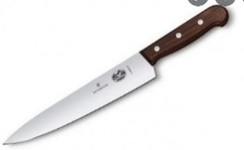
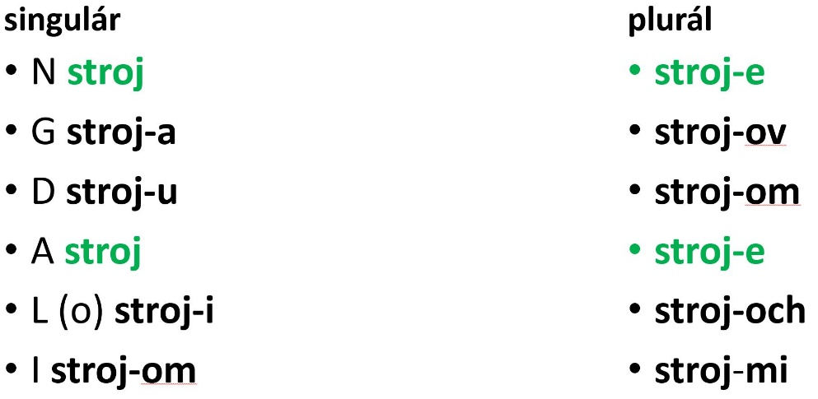
Precvičte si používanie slov podľa vzoru stroj.
Zbadal som muža v čiernom obleku, bez klobúka, bez plášť.
Hlas mala ostrý ani tenká čepeľ na nôž.
Sú to tí istí ľudia, rovnaké problémy, radosti i žiaľ.
Dostala som darček, bonboniéru a sadu kvalitných čaj.
Huby rastú najmä vďaka teplým májovým dážď.
Banky si začínajú zakladať na priateľskom imidž.

Slide 7
Precvičte si používanie slov podľa vzoru stroj.
Zbadal som muža v čiernom obleku, bez klobúka, bez plášťa ^{stroja}.
Hlas mala ostrý ani tenká čepeľ na noži ^{stroji}.
Pod košom ^{strojom} mi to vôbec nešlo, uviedla slovenská basketbalová reprezentantka.
Sú to tí istí ľudia, rovnaké problémy, radosti i žiale ^{stroje}.
Dostala som darček, bonboniéru a sadu kvalitných čajov ^{strojov}.
Huby rastú najmä vďaka teplým májovým dažďom ^{strojom}.
Banky si začínajú zakladať na priateľskom imidži ^{stroji}.

Slide 8
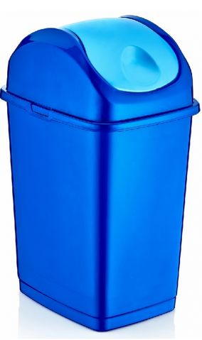
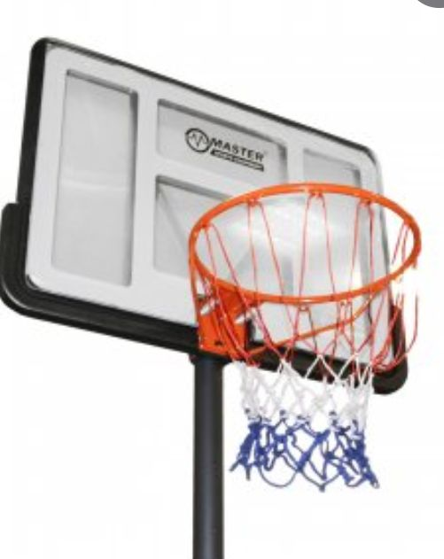
Skúste použiť slovo kôš.
Odpadky hádžem do kôš.
Pod kôš mi to vôbec nešlo, uviedla slovenská basketbalová reprezentantka.

Slide 9
kôš
singulár
plurál
N kôš
G koš-a
D koš-u
A kôš
L (o) koš-i
I koš-om
koš-e
koš-ov
koš-om
koš-e
koš-och
koš-mi
Všimnite si, v ktorých pádoch sú koncovky úplne rovnaké.
nominatív = akuzatív

Slide 10
Precvičte si používanie slov podľa vzoru hrad a stroj.
Zabudla som zobrať svoje kľúč.
Bociany si opäť našli cestu k nášmu komín.
Vchádzame do brány, na stĺp vidieť erb majiteľov hradu.
Rádio s budík mám hneď vedľa postele.
Kto je prvý v cieľ?
Láskavé dotyk sú dôležité pre zdravý vývin dieťaťa.
Koronavírus ovplyvní frekvenciu let do zahraničia v každej krajine.
Mnohé rastliny nevedia odolávať klimatickým vplyv.
Pokoj hľadám v starých drevených dom.
Po dážď vzduch vonia.
Huby rastú v symbióze s dub, buk, topoľ, breza, hrab.

Slide 11
Precvičte si používanie slov podľa vzoru hrad a stroj.
Zabudla som zobrať svoje kľúče^{stroje.}
Bociany si opäť našli cestu k nášmu komínu ^{hradu}.
Vchádzame do brány, na stĺpe ^{hrade} vidieť erb majiteľov hradu.
Rádio s budíkom ^{hradom} mám hneď vedľa postele.
Kto je prvý v cieli ^{stroji}?
Láskavé dotyky ^{hrady} sú dôležité pre zdravý vývin dieťaťa.
Koronavírus ovplyvní frekvenciu letov ^{hradov} do zahraničia v každej krajine.
Mnohé rastliny nevedia odolávať klimatickým vplyvom ^{hradom}.
Pokoj hľadám v starých drevených domoch ^{hradoch}.
Po daždi ^{stroji} vzduch vonia.
Huby rastú v symbióze s dubmi^{hradmi}, bukmi ^{hradmi}, topoľmi ^{strojmi}, brezami ^{ženami}, hrabmi ^{hradmi}.

